Slide 1
Encriptación
Antonio Espín Herranz

Slide 2
Encriptación
Activar la extensión para la encriptación:
Create extension pgcrypto;
Disponemos de las funciones encrypt / decrypt
Tenemos funciones para cifrado básico, simétrico y asimétrico.
Cifrado: La información se cifra para que no se pueda recuperar
Por ejemplo, podemos cifrar una password.
C.Simétrico: Se encripta y desencripta a través de una password privada.
C.Asimétrico: Se utiliza un par de claves públicas y una password privada.

Slide 3
Pgcrypto
Tenemos que comprobar que módulos tenemos disponibles en postgre y los que tenemos instalados, por defecto sólo viene instalado: psql
Podemos hacer una consulta a:
Select * from pg_available_extensions;
También:
Select * from pg_available_extensions where name=‘pgcrypto’;

Slide 4
pgcrypto
La primera vez que lo utilizamos hay que instalarlo:
Create extension pgcrypto;
Estas operaciones se suelen realizar desde psql
Cuando lanzamos el comando anterior nos devuelve:
CREATE EXTENSION
Esto indica que ya está instalado
Comprobarlo de nuevo con pg_available_extensions

Slide 5
pgcrypto
Dentro de las funciones de encriptado tenemos los hashes, por ejemplo: la función md5
Para utilizarla hacemos:
Select md5(‘mensaje a encriptar’);
Un hash es como una firma digital de un contenido.
Coincidirá en longitud, pero el texto cambia con un pequeño cambio en el texto.
No se pueden descifrar, no hay vuelta al texto original.

Slide 6
pgcrypto
Digest
Ejecuta un hash de un contenido y especificamos el tipo de algoritmo de encriptado.
Select digest(‘contenido mensaje’, ‘md5’);
Devuelve una cadena de bytes. Si identifica porque empieza con \x
Se puede obtener una cadena aplicando la función encode y la codificación hexadecimal.
Select encode(digest(‘mensaje’, ‘md5’), ‘hex’);

Slide 7
pgcrypto
Con digest podemos cambiar el algoritmo y obtener hashes más largos.
Al añadir más longitud serán más difíciles de desencriptar.
Por ejemplo: sha1
Select encode(digest(‘contenido mensaje’, ‘sha1’), ‘hex’);

Slide 8
pgcryto
En la misma línea tenemos los hashes: sha256 o sha512
Que devuelve cadenas más largas.
Normalmente los password se almacenan con md5.

Slide 9
pgcrypto
Otra función que genera hashes más seguros: es la función hmac
A esta función se le pasa el mensaje, un texto que hace las veces de clave y el nombre del algoritmo.
Select hmac(‘contenido mensaje’, ‘la semilla’, ‘md5’);
Si cambiamos la clave, el hash va a cambiar, aunque se mantenga el mismo mensaje.
También se puede cambiar el algoritmo: sha1, sha128 y sha256

Slide 10
pgcrypto
Función crypt genera un encriptado más difícil de romper.
Y le pasamos en algoritmo a través de otra función (gen_salt) que genera cadenas de caracteres muy desordenadas (como cuando estamos creando una cuenta y nos ofrecen una contraseña aleatoria).
Select crypt(‘mensaje a cifrar’, gen_salt(‘md5’));
También se le puede pasar el algoritmo bf en vez de md5, saldrá una cadena encriptada más larga.
Algoritmos con texto más corto: xdes devuelve 20 chars.
Y el des que devuelve 13 chars.

Slide 11
Cifrado Simétrico Encriptado/Desencriptado con clave
Encripta una cadena de forma simétrica:
pgp_sym_encrypt(mensaje, clave) → devuelve bytes
pgp_sym_decrypt(mensaje_encriptado, clave) → devuelve el mensaje original
Se puede añadir el factor de compresión (por defecto es 0):
0 - no compression
1 - ZIP compression
2 - ZLIB compression
Y el tipo de algoritmo: cipher-algo (por defecto: aes128)
bf, aes128, aes192, aes256, 3des, cast5

Slide 12
Cifrado Simétrico Encriptado/Desencriptado con clave
Ejemplo, pasando el nombre del algoritmo y el factor de compresión:
select pgp_sym_decrypt(pgp_sym_encrypt('mi mensaje', '12345', 'compress-algo=1, cipher-algo=aes256'), '12345','compress-algo=1, cipher-algo=aes256');

Slide 13
Conversión bytes -> string
La función decrypt nos devuelve bytes para convertir estos en una cadena legible aplicamos la función encode(bytes, ‘escape’);
Esta función se aplica a los datos devueltos por decrypt:
Select encode(decrypt(encrypt(‘mi mensaje’, ‘clave’, ‘algoritmo’),
‘clave’, ‘algoritmo’), ‘escape’);
También podemos utilizar la función convert_from:
select convert_from(decrypt('\x34591627f9c8eae417fc7cbbf458592c','1234','aes'),'SQL_ASCII');

Slide 14
Cifrado Asimétrico
Generación de claves:
Necesitamos el programa gpg (disponible en Linux)
Para Windows: https://www.gpg4win.org/get-gpg4win.html
Para generar las claves:
Desde la consola: … program files (x86)\bin\ →
gpg --full-generate-key
Nos realiza una serie de preguntas

Slide 15
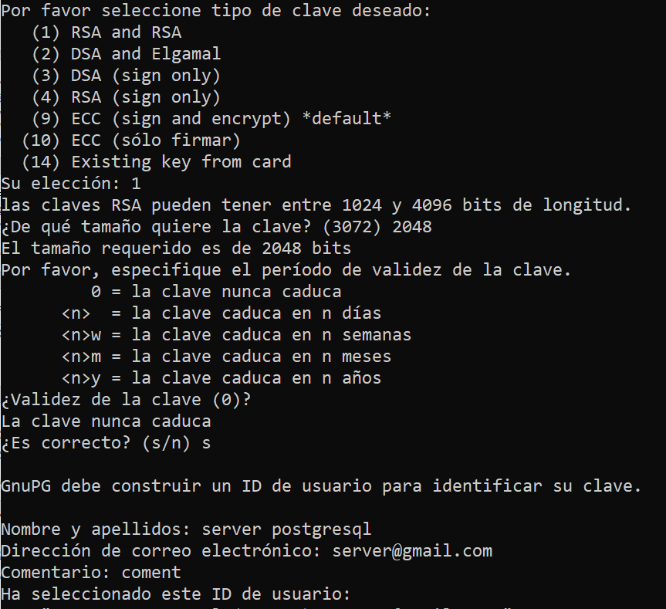
Secuencia programa gpg 1 de 2

Slide 16
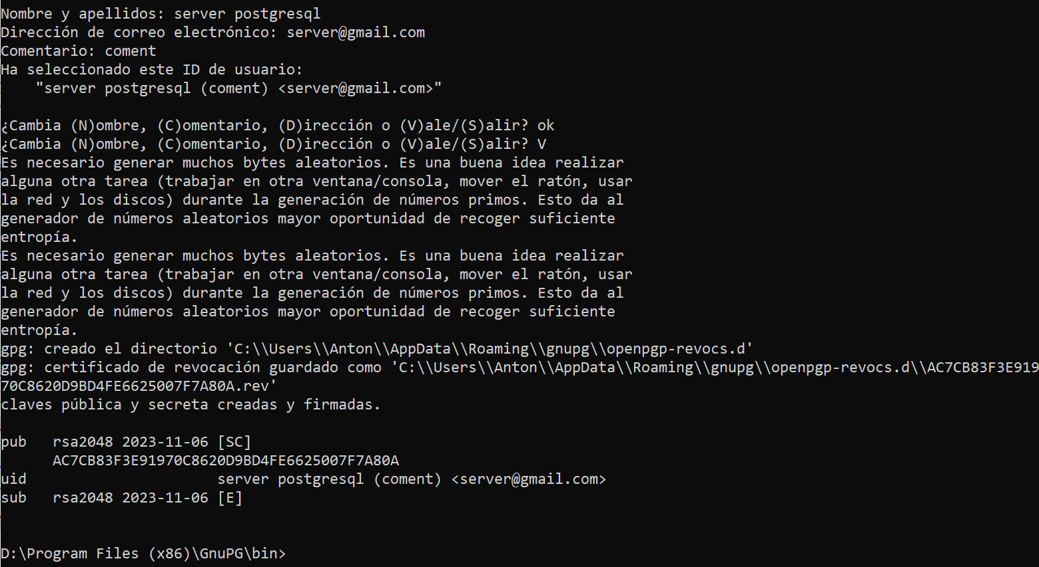
Secuencia programa gpg 2 de 2
Pide la frase secreta (recordarla)

Slide 17
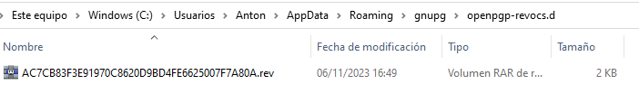
Clave generada
Se almacena en:
Cifrado asimétrico:
https://es.wikipedia.org/wiki/Criptograf%C3%ADa_asim%C3%A9trica

Slide 18
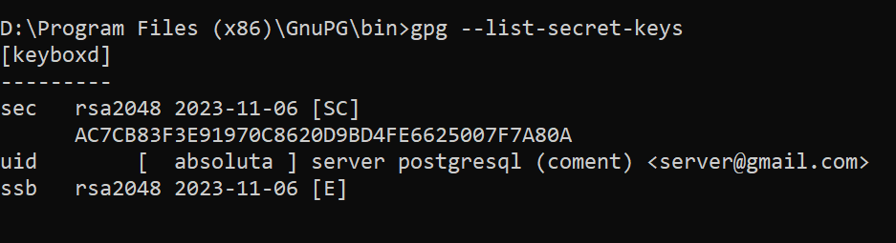
En la Base de datos
La BD protege la clave privada y la frase.
Y a los clientes que puedan ver los datos se les da la clave pública.
Podemos listas las claves con gpg --list-secret-keys

Slide 19
Exportar la clave
gpg -a --export “server postgresql” > public.key → El nombre del usuario.
Se puede indicar el path al archivo y lo guarda en un fichero de texto:
Después se puede exportar la clave privada:
gpg -a --export-secret-keys “server postgresql” > secret.key
Para exportar nos va a pedir la frase secreta → “antonio”

Slide 20
En postgresql
Creamos la BD
Activamos la extensión pgcrypto:
create extension pgcrypto
Las claves no se deberían guardar en la BD.
Dentro de la BD se crean dos tablas:
Create table publica(llave text)
Create table privada(llave text)

Slide 21
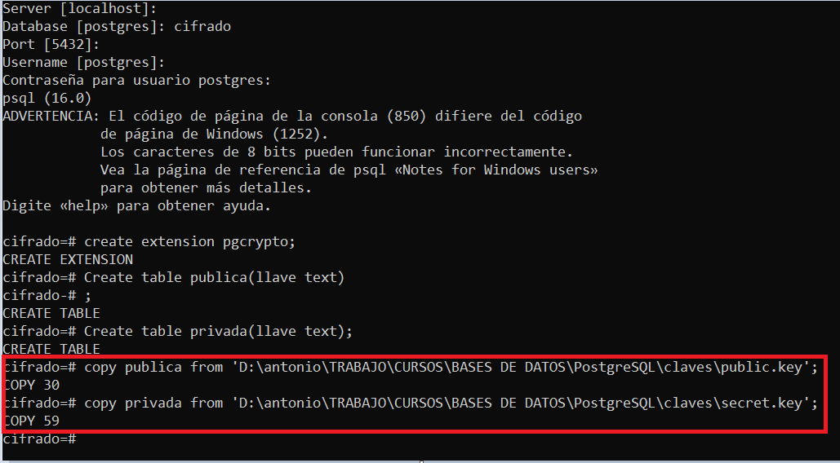
En postgresql
En cada tabla se guarda su clave correspondiente:

Slide 22
En la BD
Se define una función para poder cifrar: devuelve un array de bytes: bytea
Concatena la llave.
Utilizamos la función: pgp_pub_encrypt(texto, dearmor(key))
dearmor → para que el sistema entienda la llave
Crear la función y añadirla a la BD
Uso de la función: select cifra(‘texto cifrado’);
Veremos la llave y el array de bytes que devuelve el mensaje encriptado.

Slide 23
La función cifra
create or replace function cifra(texto text) returns bytea as $$
declare
linea text;
key text;
cifrado text;
begin
key = '';
for linea in select llave from publica loop
key = key || linea || E'\n’; -- Hay que añadir un salto de línea para reconstruir la clave
end loop;
raise notice 'LLAVE:';
raise notice '======';
raise notice '%', key;
cifrado = pgp_pub_encrypt(texto, dearmor(key));
return cifrado;
end;
$$ language plpgsql;

Slide 24
La función descifra
create or replace function descifra(texto bytea) returns text
as $$
declare
linea text;
key text;
descifrado text;
begin
key = '';
for linea in select llave from privada loop
key = key || linea || E'\n';
end loop;
-- Tenemos que pasar la frase.
descifrado = pgp_pub_decrypt(texto, dearmor(key),'antonio');
return descifrado;
end;
$$ language plpgsql;

Slide 25
Enlaces
Cifrado hash, básico y simétrico
https://www.youtube.com/watch?v=M7K_i2wdBCI
Cifrado asimétrico:
https://www.youtube.com/watch?v=4TezzdzAlXA

